Slide 1
Военные действия в Великой Отечественной войне в 1942 г.
история 11 класс

Slide 2
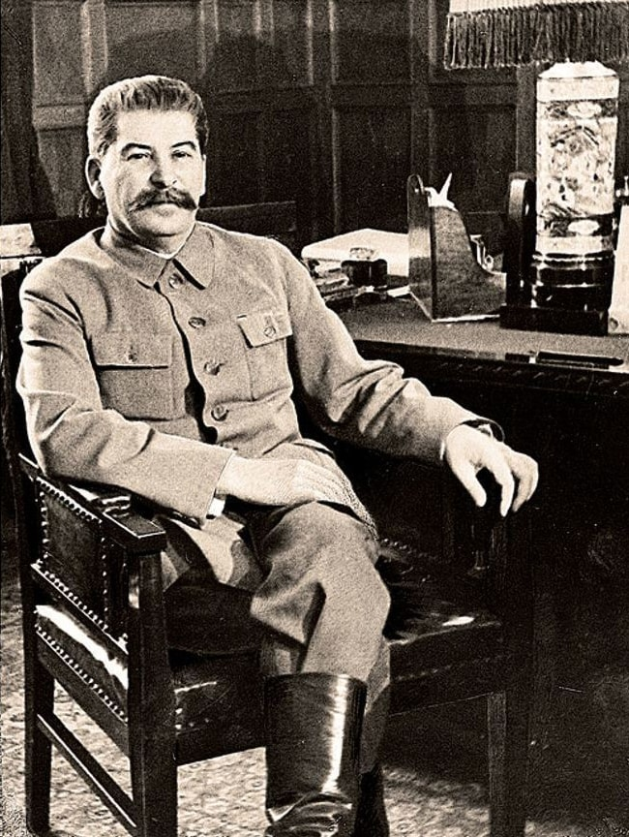
Планы сторон

Slide 3
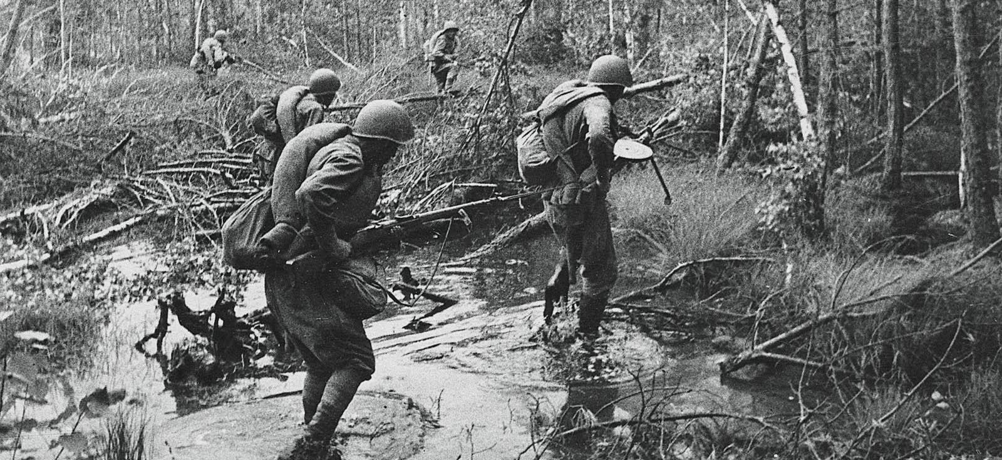
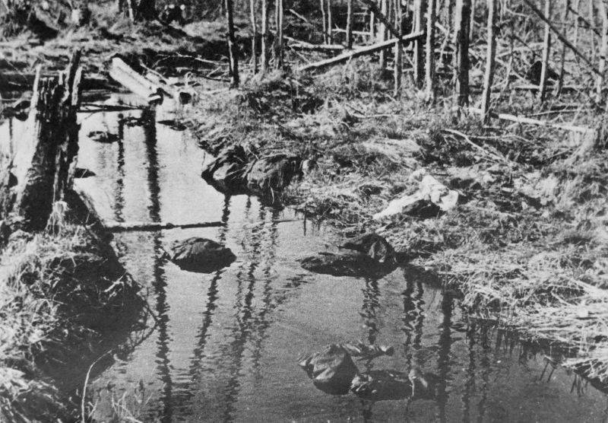
Трагедия 2-й ударной армии
24 января 1942 г. войска 2-й ударной армии прорвали у д. Мясной Бор немецкую оборону и устремились к блокированному Ленинграду. Они продвинулись на 75 км к западу, достигнув железнодорожной станции Новинка, и на 40 км к северу, не дойдя 6 км до Любани. Приказ наступать все дальше и дальше, невзирая на фланги, привел к образованию «Любанской бутыли» — територии площадью в 3 тысячи кв. км с узкой горловиной в месте прорыва
Этот четырехкилометровый «коридор» от деревни Мясной Бор до деревни Кречно — единственный путь, обеспечивавший снабжение наступавших частей, превратился в огнедышащий клапан, который немцы все время пытались захлопнуть, а мы — силами 52-й и 59-й армий — раскрыть. Наши недаром назвали его Долиной смерти, а немцы — «болотным адом». Военные действия пришлось вести в мерзлых снегах, буреломных лесах и непроходимых болотах.

Slide 4
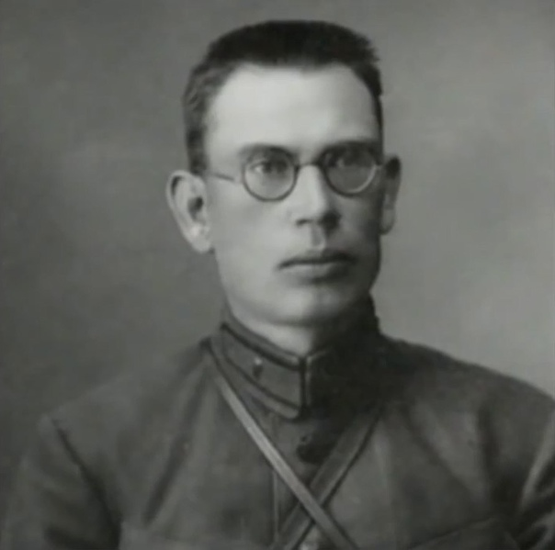
Предательство генерала А.Власова
Бывший генерал Красной Армии А. А. Власов исполнял обязанности командарма с 20 апреля по 25 июня 1942 г. 12 июля он добровольно сдался в плен и перешел на сторону врага. Последний командующий армией генерал-лейтенант Власов в плену пошёл на сотрудничество с нацистами и стал одним из самых известных предателей Второй мировой.
В конце апреля судьба голодной, увязшей в болотах, полуокруженной противником армии была печально предрешена. Спасать измотанные войска следовало раньше, в конце февраля — начале марта, когда из-за людских потерь, недостатка боеприпасов и провианта армия уже потеряла способность к дальнейшему наступлению. Тогда еще можно было сохранить войска и технику, отведя их по зимней дороге к Мясному Бору.

Slide 5
Любаньская операция
Артиллерист Борис Павлов вспоминал:
"Местность на Волховском болотисто-лесистая, были там места, куда столетиями не ступала нога человека, грибов и ягод — тонны, потом я прочитал: немцы называли эти места волховскими джунглями, люди и техника по-настоящему в болотах тонули. Печки мы растапливали артиллерийским порохом, длинным, как макароны, в землянках круглый год стояла вода, щели от бомб не выроешь, боеприпасы тоже не закопаешь, орудия, особенно тяжёлые, устанавливались только на бревенчатых срубах, после нескольких выстрелов пушка проседала. Снаряды из-за топкого грунта частенько не взрывались — головная боль пиротехников с обеих сторон. Дорог практически не было, только построенные с неимоверным трудом гати".

Slide 6
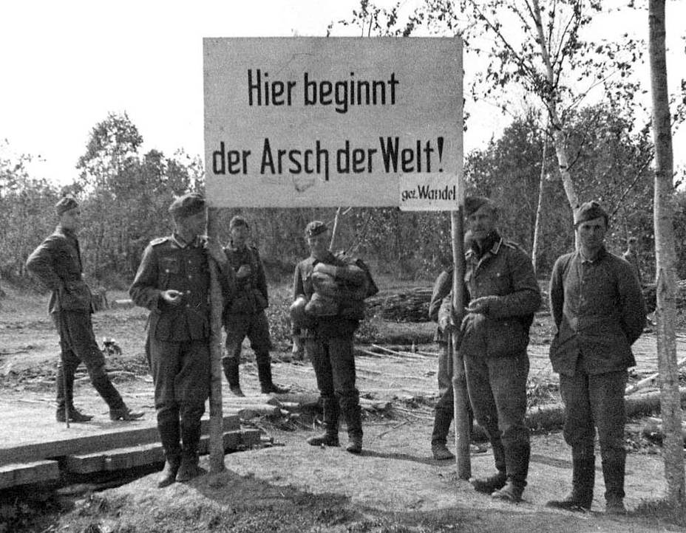
Операция «Дикий зверь». Как 2-я ударная армия попала в смертельную западню
Цель Любанской операции не была достигнута. Красная Армия потеряла более 300 тыс. человек, из них 95 тыс. – безвозвратные потери. Основные причины неудачи: недооценка противника,
переоценка своих сил;
распыление сил и средств,
не были созданы сильные ударные группировки на Волховском фронте и Ленинградском фронте ,
два фронта практически не взаимодействовали; неудовлетворительная подготовка наступления и материально-техническая обеспеченность,
недостатки разведки;
плохо учитывались природно-климатические условия театра боевых действий.

Slide 7
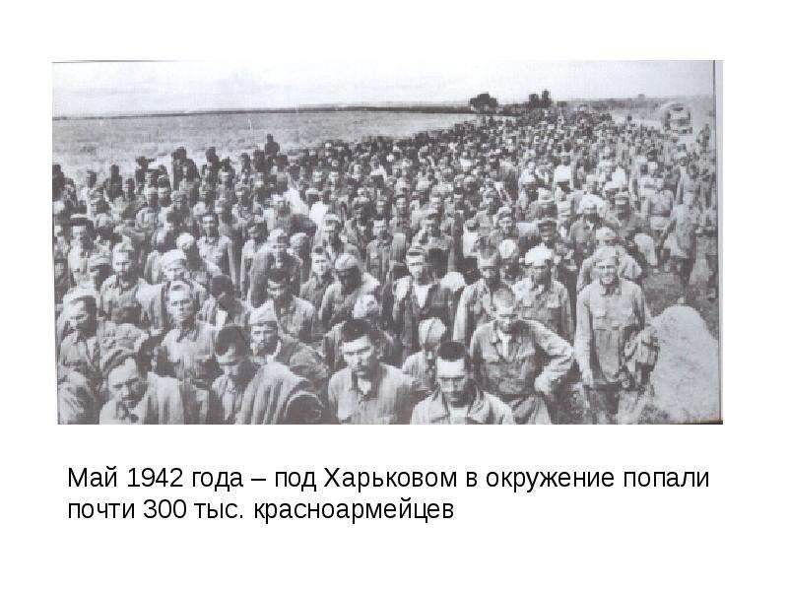
Неудачи Красной Армии на юге летом 1942 года
Летняя кампания 1942 года вписана в историю Великой Отечественной войны как провальная кампания Верховного военного командования СССР.
В этот период Красная Армия терпела одно за другим серьёзные поражения: трагедия второй ударной армии под Ленинградом, гибель советских войск в Крыму, тяжёлое поражение под Харьковом, где гитлеровцам удалось прорвать наш фронт. Также это провал Керченской операции, поражение наших войск под Воронежем.
Ставка рассчитывала на окончательный разгром противника в 1942 году. Об этом красноречиво говорит приказ Народного комиссариата обороны №130 от 1 мая 1942 года, констатировавший, что «У Красной Армии есть все необходимое для того, чтобы осуществить эту возвышенную цель»,

Slide 8
Харьковский котел: грандиозное поражение
Советские войска опередили противника и 12 мая 1942 года перешли в наступление. Задача перед частями Красной армии стояла непростая: взять в клещи 6-ю армию вермахта в районе Харькова, окружить ее и разгромить. И уже к 17 мая части советской 6-й армии, наступавшей на Харьков с юга, вплотную подошли к городу, а навстречу ей с востока упорно продвигалась 28-я армия генерал-лейтенанта Рябышева, что командованием Юго-Западного направления было расценено как успех.
17 мая началось контрнаступление немцев. В первый же день летчики Люфтваффе обрели господство в воздухе, а 1-я танковая армия вермахта прорвала оборону 9-й армии, оборонявшей южную часть Барвенковского плацдарма, создавая угрозу окружения советским войскам.
Время было упущено, и 23 мая 1942 года кольцо вокруг советских частей замкнулось. В Харьковском котле погибло и попало в немецкий плен свыше 400 тысяч советских солдат.
Всего за несколько дней погибло порядка 170 тысяч человек, по немецким данным в плен попало еще 240 тысяч, а также было захвачено свыше 1200 танков, 2000 орудий и 538 самолетов. Пропали без вести, погибли или были пленены несколько советских генералов, включая двух командующих армиями, начальника кавалерии, а также командиров дивизий, что было сопоставимо с итогами тяжелого 1941 года.

Slide 9
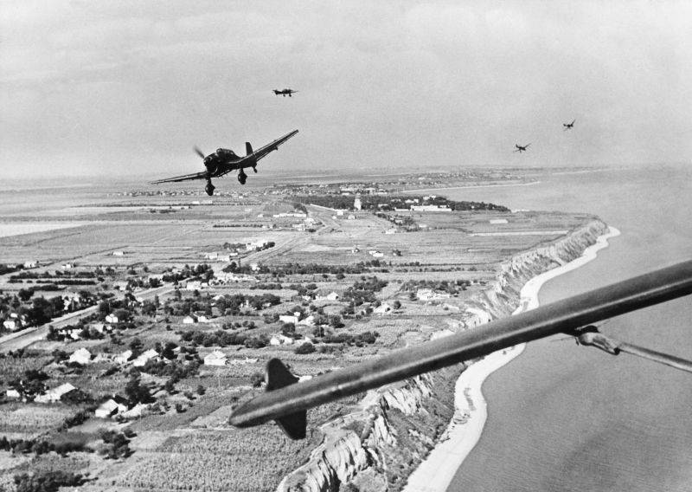
Керченская катастрофа Красной Армии
Красная Армия в мае 1942 года на керченском направлении потерпела сокрушительное поражение. Наши войска понесли тяжелые потери. В результате вермахт устранил угрозу советского наступления в Крыму, получил плацдарм для вторжения на Северный Кавказа через Керченский пролив и Таманский полуостров. Немцы получили возможность завершить штурм Севастополя и очень удобный плацдарм для базирования авиации.
2 июля 1942 года после 250 дней осады враг захватил Севастополь.

Slide 10
Приказ народного комиссара обороны Союза ССР №227 (28 июля 1942 г.)
Враг бросает на фронт все новые силы и, не считаясь с большими для него потерями, лезет вперед, рвется вглубь Советского Союза, захватывает новые районы, опустошает и разоряет наши города и села, насилует, грабит и убивает советское население. Бои идут в районе Воронежа, на Дону, на юге у ворот Северного Кавказа.
а) безусловно ликвидировать отступательные настроения в войсках и железной рукой пресекать пропаганду о том, что мы можем и должны якобы отступать и дальше на восток, что от такого отступления не будет якобы вреда;
б) безусловно снимать с поста и направлять в Ставку для привлечения к военному суду командующих армиями, допустивших самовольный отход войск с занимаемых позиций, без приказа командования фронта;
в) сформировать в пределах фронта от 1 до 3 (смотря по обстановке) штрафных батальонов (по 800 человек), куда направлять средних и старших командиров и соответствующих политработников всех родов войск, провинившихся в нарушении дисциплины по трусости или неустойчивости, и поставить их на более трудные участки фронта, чтобы дать им возможность искупить кровью свои преступления против Родины.
а) безусловно снимать с постов командиров и комиссаров корпусов и дивизий, допустивших самовольный отход войск с занимаемых позиций без приказа командования армии, и направлять их в военный совет фронта для предания военному суду;
б) сформировать в пределах армии 3-5 хорошо вооруженных заградительных отрядов (по 200 человек в каждом), поставить их в непосредственном тылу неустойчивых дивизий и обязать их в случае паники и беспорядочного отхода частей дивизии расстреливать на месте паникеров и трусов и тем помочь честным бойцам дивизий выполнить свой долг перед Родиной;
в) сформировать в пределах армии от 5 до 10 (смотря по обстановке) штрафных рот (от 150 до 200 человек в каждой), куда направлять рядовых бойцов и младших командиров, провинившихся в нарушении дисциплины по трусости или неустойчивости, и поставить их на трудные участки армии, чтобы дать им возможность искупить кровью свои преступления перед Родиной.

Slide 12
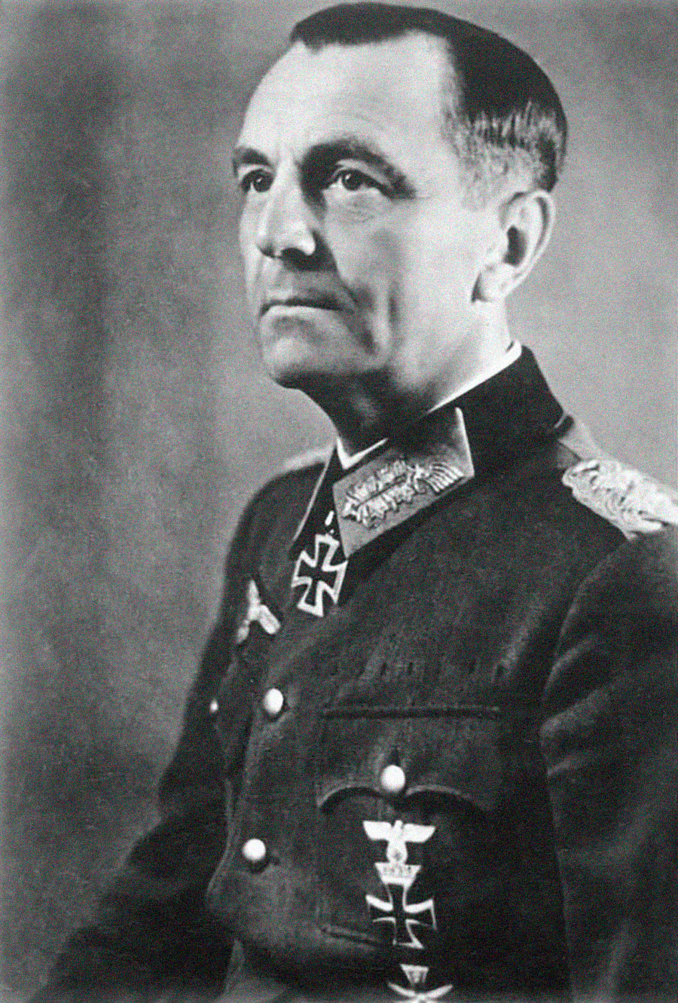
Наступление немецких войск на Сталинград
Битва за Сталинград унесла жизни более миллиона человек. Победа в ней Красной Армии ознаменовала собой перелом в Великой Отечественной войне.
Однако юг СССР выбрал и Гитлер в качестве основного направления для удара военной кампании 1942 года. Начавшееся наступление Красной Армии под Харьковом завершилось окружением 6-й и 57-й армий. Для Вермахта открылась дорога на Восток. После непродолжительного перерыва, в конце июня 1942 года началось наступление немецких войск по направлению к Волге и Кавказу.
Согласно плану «Блау», принятому немецким командованием ещё в апреле 1942 года, предполагалось сокрушить оборону Красной Армии на южном участке советско-германского фронта.
В это же время Гитлер разделил наступающую группировку войск на две части. Группе армий «А», которой командовал генерал-фельдмаршал Вильгельм Лист, предписывалось продолжать наступление по направлению на Кавказ. Группа армий «Б», руководимая генерал-полковником Максимилианом фон Вейхсом, должна была прорываться к Волге. В её состав входила и 6-я армия генерал-лейтенанта Ф.Паулюса, перед которой поставили задачу овладения Сталинградом.

Slide 13
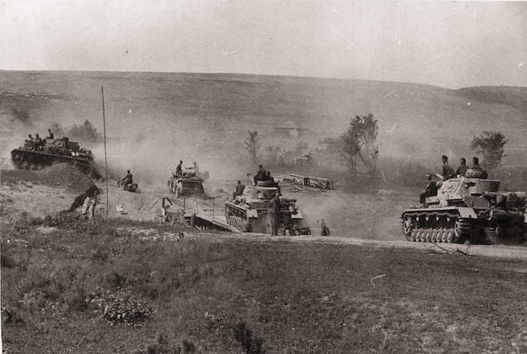
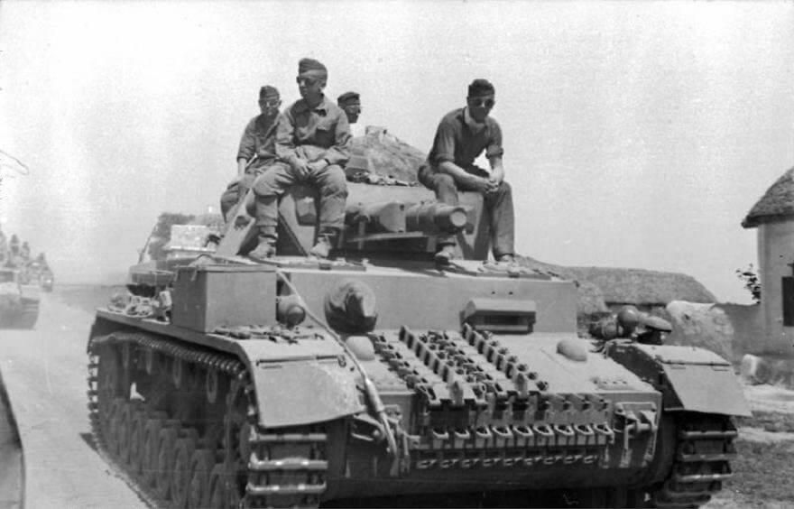
Оборонительные бои за Сталинград 17.07 -12.09. 1942 года
Оборонительная фаза битвы за Сталинград началась 17 июля 1942 года. Тогда части 62-й армии встретились с танковым авангардом немецких войск у хутора Морозова. В течение недели Вермахт смог прорваться к Дону и создать угрозу флангам 62-й армии. К концу июля советские войска заняли оборону на водных рубежах и стали готовиться к очередной попытке прорыва. 28 июля 1942 года выходит знаменитый приказ № 227. «Ни шагу назад!» — такие слова летели из Москвы к измотанным тяжёлыми боями войскам Сталинградского фронта.

Slide 14
Наступление немецких войск на Сталинград

Slide 15
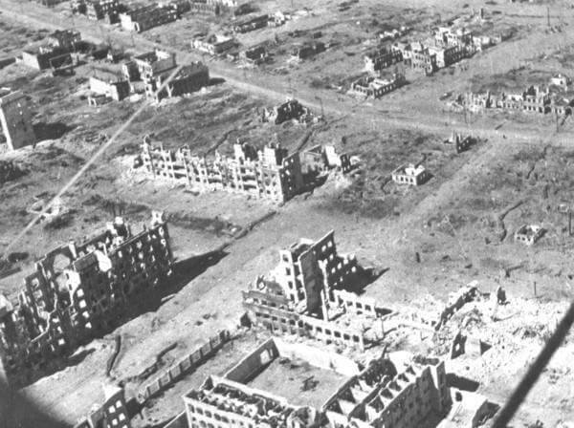
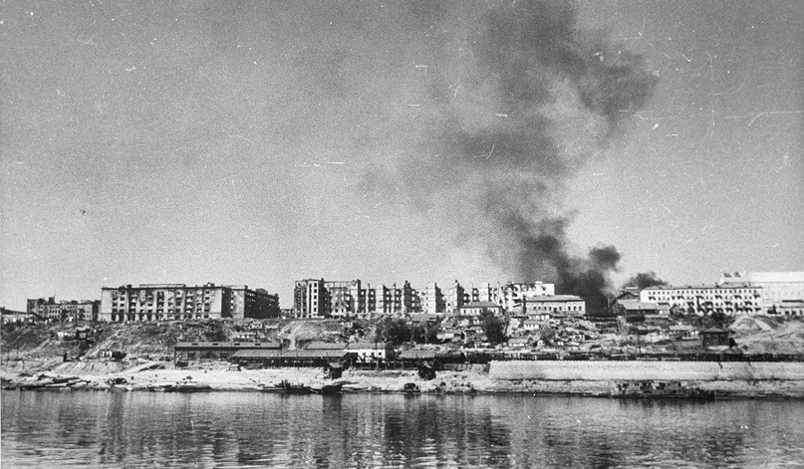
В огне и крови:
23 августа 1942 г. немецкие танки подошли к Сталинграду. С этого дня фашистская авиация стала систематически бомбить город. 23 августа 1942 года, наступил самый страшный день Сталинградской битвы. Фашистская авиация совершила массированный налет на город.
1000 тонн взрывчатки сбросили нацисты на город. Более 40 тысяч жителей были убиты снарядами, заживо сожжены в огне, погребены под зданиями, умерли от ран, задохнулись от пожаров.
В этом аду на земле Сталинград должен был исчезнуть. Но когда трехкилометровые столбы черного дыма рассеялись, из руин, боли и смерти поднялся Сталинград.
Городские бои за Сталинград, в период Великой Отечественной Войны, являлись одними из самых ожесточенных. Немцы еще не испытывали такого сопротивления за все время ведения войны на территории СССР.

Slide 16
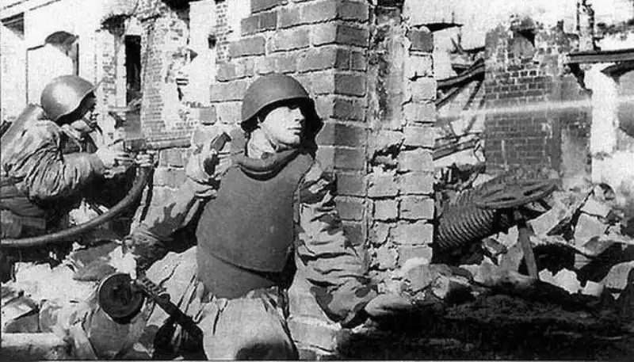
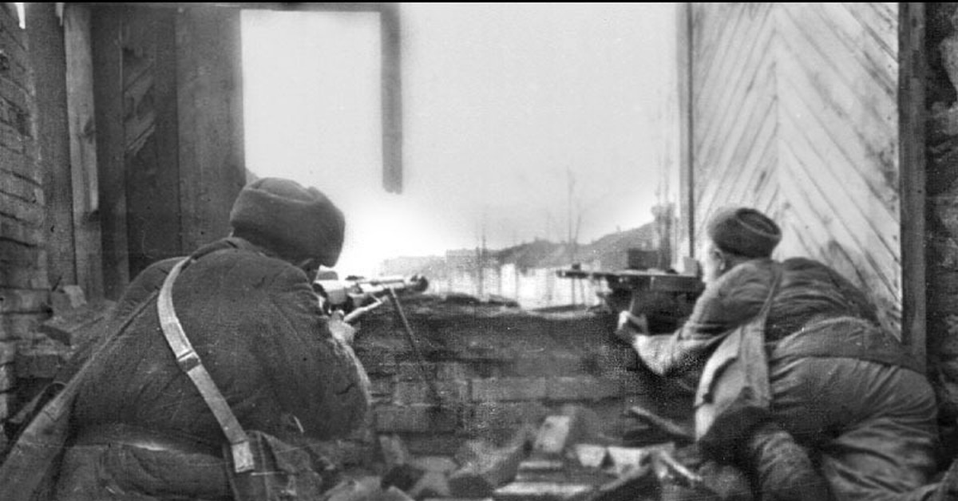
Городские бои 13.09--18.11. 1942 года
В середине сентября начались бои за центр Сталинграда. Сражения велись буквально за каждый дом — точнее, за то, что зачастую от них оставалось. «Мамаев Курган», «Дом Павлова», «Красный Октябрь» — практически у всех на слуху названия тех домов или районов, за которые велись наиболее тяжёлые бои. Запертые в городе и окружённые со всех сторон частями Вермахта, 62-я и 64-я армии с трудом оборонялись в условиях недостатка боеприпасов и продовольствия.
Улицы были завалены грудами обломков, что служило огромным препятствием для танков. Все решала пехота. Бои велись не то что за квартал или улицу - бились за каждый дом, за каждый этаж. Некоторые дома походили на слоеные пироги: На первом этаже были советские воины, на втором немцы, а на третьем снова советские воины. В таком положении воюющие могли находиться не одни сутки.
По рассказам ветеранов ВОВ, иногда можно было даже услышать дыхание противника, находящегося буквально в метре от тебя за соседней стеной. Нередко бои в зданиях переходили в рукопашную чего немцы боялись больше всего - отточенные саперные лопатки и ножи русских приводили их в ужас. Исход такой битвы решало уже не оружие, а сила духа, умение, злость.
В таких боях проявлялся настоящий дух советских воинов. К ноябрю 1942 года советские войска удерживали лишь три плацдарма в Сталинграде. Однако и немцы были настолько измотаны многомесячными боями, что не смогли окончательно выбить красноармейцев с волжского побережья.

Slide 17
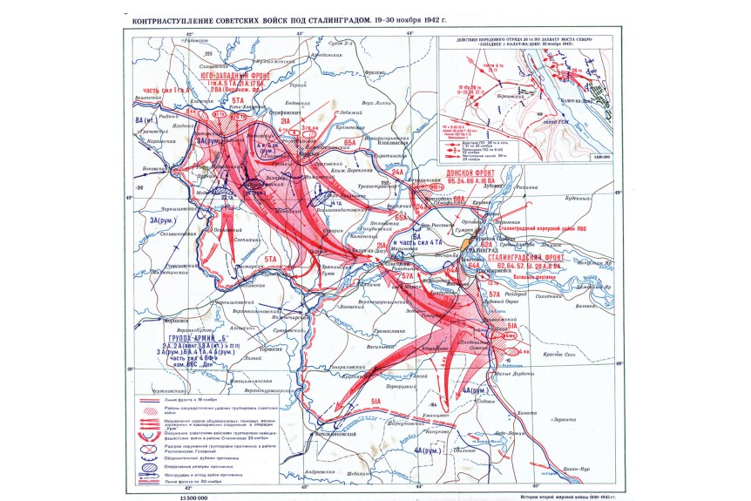
Операция «Уран» 19.11-23.11 1942 года
14 ноября Ставка утвердила план по разгрому немецкий сил в Сталинграде. Он предусматривал удары с севера и юга по «основанию» клина с вершиной, 6-й армией, в городе. Эти рубежи обороняли союзники нацистской Германии — румынские, итальянские, хорватские дивизии, не столь надёжные, как части Вермахта.
Специально для операции был сформирован Донской фронт, возглавленный генералом К.Рокоссовским. Юго- западным фронтом командовал генерал Н. Ватутин, Сталинградским – генерал А. Ерёменко.
19 ноября началось наступление Сталинградского и Донского фронтов навстречу друг другу. Немецкие войска сильной контратакой попытались остановить наше наступление, но были сломлены.

Slide 18
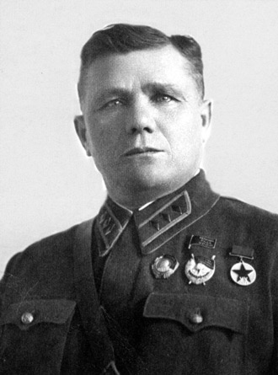
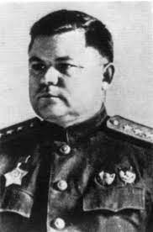
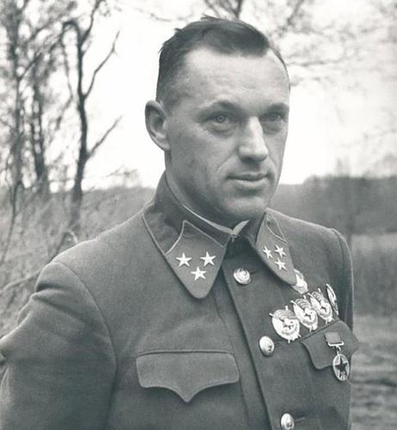
Командующие фронтами в Сталинградском сражении
Андрей Иванович Ерёменко- командующий Сталинградским фронтом.
Николай Фёдорович Ватутин – командующий Сталинградским фронтом
Константин Константинович Рокоссовский – командующий Донским фронтом

Slide 19
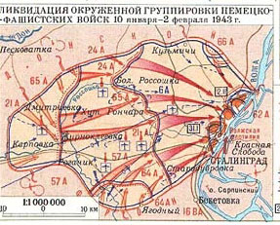
Разгром немецких войск под Сталинградом.
Уже через несколько дней, 23 ноября 1942 года, войска Сталинградского и Донского фронта соединились недалеко от хутора Советский. 6-я армия Паулюса оказалась в окружении, а союзники Германии не смогли обеспечить надёжный тыл. Всего в городе оказалось заперто около 300 тысяч человек.
Генерал Паулюс, осознав нависшую над его армией угрозу, 24 ноября обратился к Гитлеру с просьбой о начале отхода из руин Сталинграда, однако получил отказ.
8 января 1943 года Паулюсу был послан ультиматум с требованием добровольной сдачи.
Генерал проигнорировал предложение Советского Союза, и на следующий день войска Донского фронта начали претворять в жизнь план операции «Кольцо». Советские части методично продвигались вглубь города. 22 января они взяли последний аэродром, связывавший 6-ю армию с «большой землёй». Именно тогда для немцев стало очевидно, что дальнейшее сопротивление бессмысленно. 31 января южная группа 6-й армии во главе с самим генерал-фельдмаршалом (был повышен в звании за день до капитуляции) Паулюсом сдалась в плен. 2 февраля прекратила сопротивление северная группа. Битва за Сталинград завершилась.

Slide 20
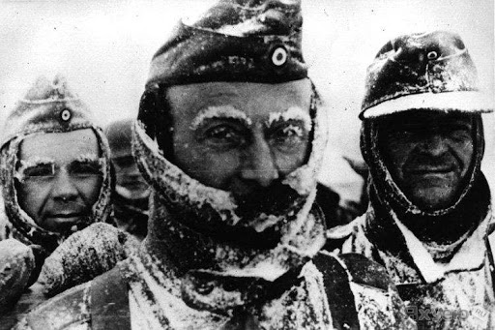
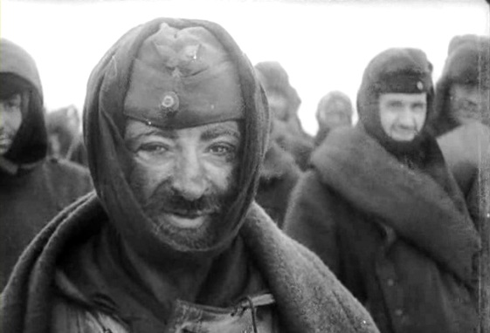
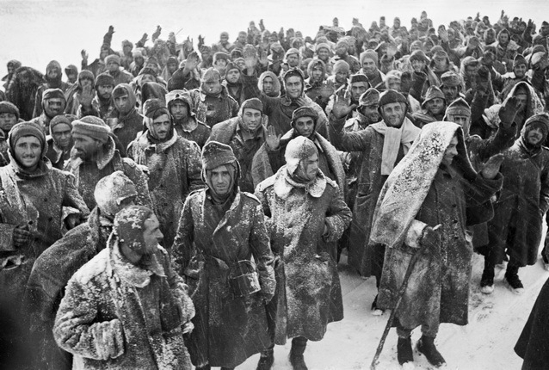
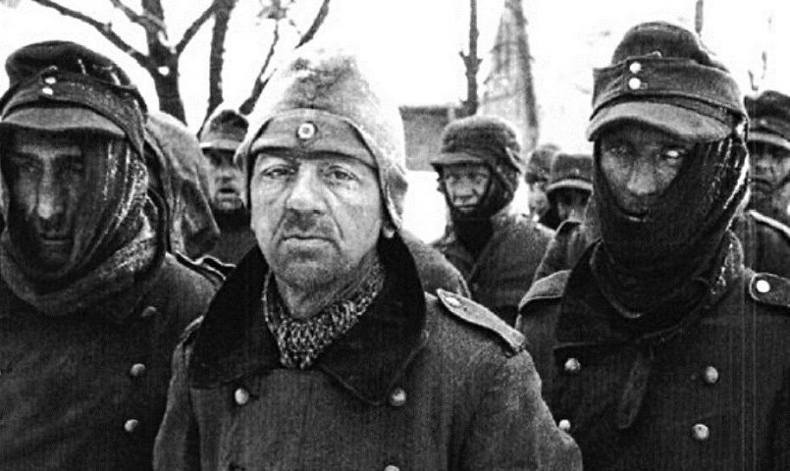
Начало коренного перелома в Великой Отечественной войне
В результате победы под Сталинградом советское командование вырвало у противника Стратегическую инициативу и удерживало её до конца войны.
Это стало решающим фактором укрепления антигитлеровской коалиции. Премьер –министр Великобритании У. Черчилль назвал пободу советских войск под Сталинградом « изумительной»
В ходе битвы было разгромлено 22 немецкие дивизии и 160 отдельных частей. Было убито 140 тысяч солдат и офицеров, взят в плен фельдмаршал Паулюс.

